Slide 1
Муниципальное автономное общеобразовательное учреждение Сребняя общеобразовательная школа №108
Презентация о приготовлении поварами школьной столовой горячего завтрака
2024 год

Slide 2
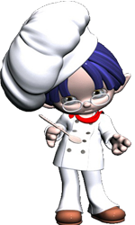
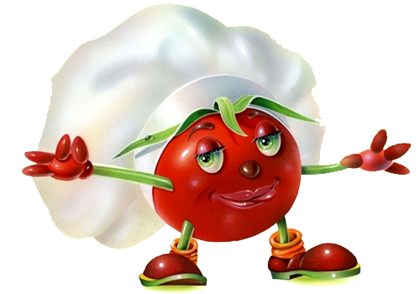
Рано утром на рассвете, когда спят еще все дети, Повара наши спешат, приготовить всё хотят. Страна котлет и макарон, где правят повара, Чадит, дымит и слышен звон посуды там с утра. Готовит с чаем бутерброд и кашу варит сам На завтрак фрукты раздает, кисель он варит нам.

Slide 3
Технология приготовления Номер рецептуры 210
Наименование сырья | Брутто,кг | Нетто,кг
Яйца | 264 | 10,57
Молоко | 3,96 | 3,96
Масло сливочное | 0,53 | 0,53
К обработанным яйцам добавляют молоко и соль (соль кладут из расчета 0,5г.на 1 яйцо).Смесь тщательно перемешивают, выливают на противень смазанный маслом, и готовят в пароконвектомате, при температуре 180-200С, в течении 8-10 минут.
При отпуске поливают сливочным маслом. Температура подачи не менее 65С.
Срок реализации- не более 2 часов с момента приготовления.

Slide 4
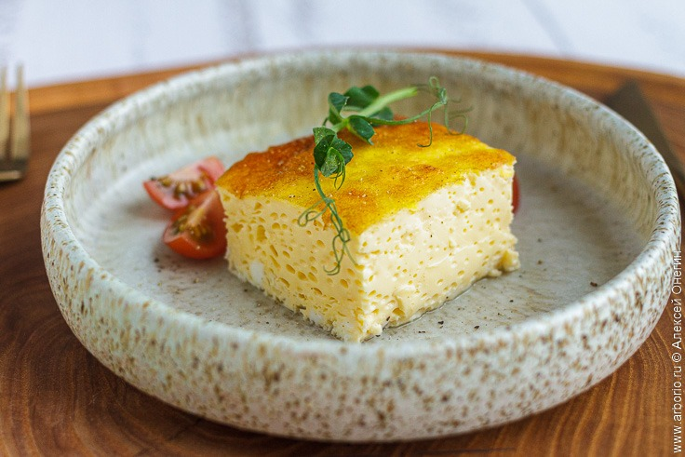
Приготовление омлета натурального со сливочным маслом

Slide 5
Пищевая ценность омлета
Белков | 13,94
Жиров | 24,83
Углеводов | 2,64
Энергетическая ценность | 289,66
Ca | 103,09
Mg | 16,14
Fe | 2,64
C | 0,26

Slide 6
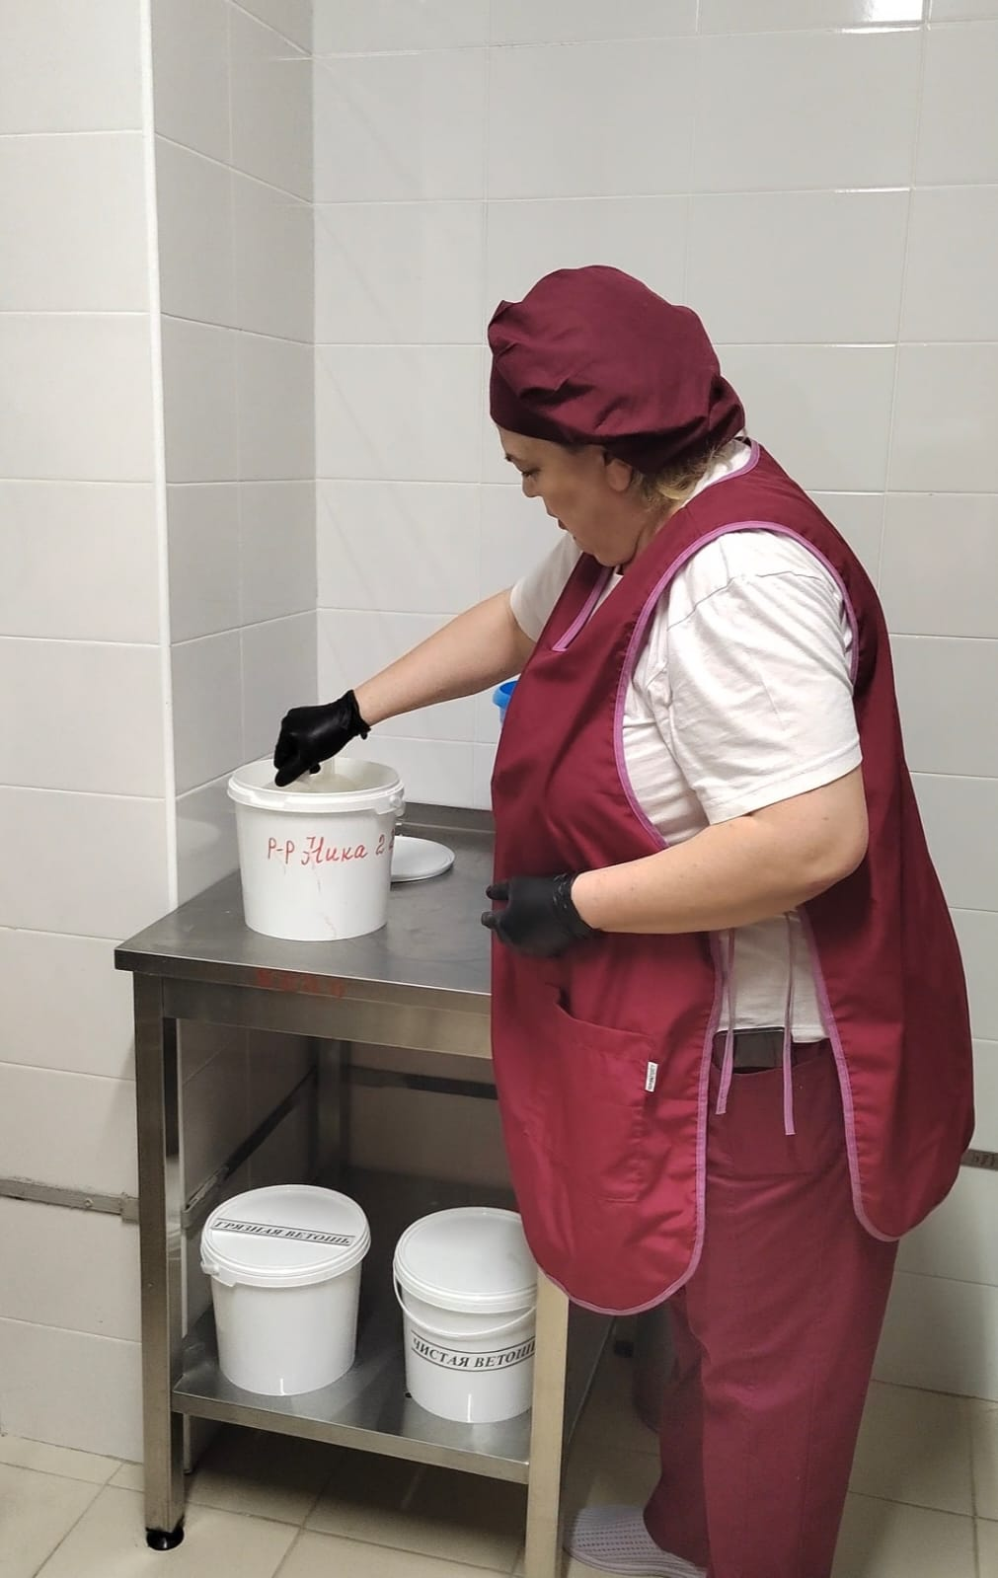
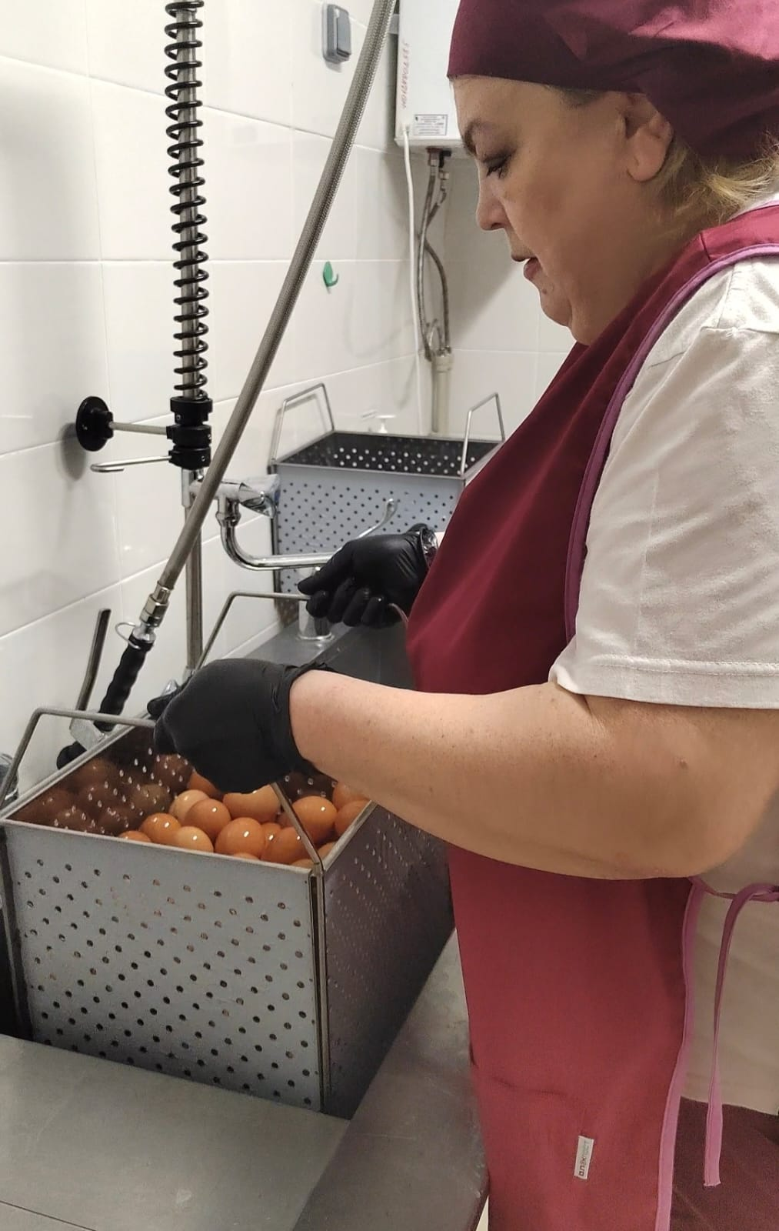
Шаг 1. Обработка яиц

Slide 7
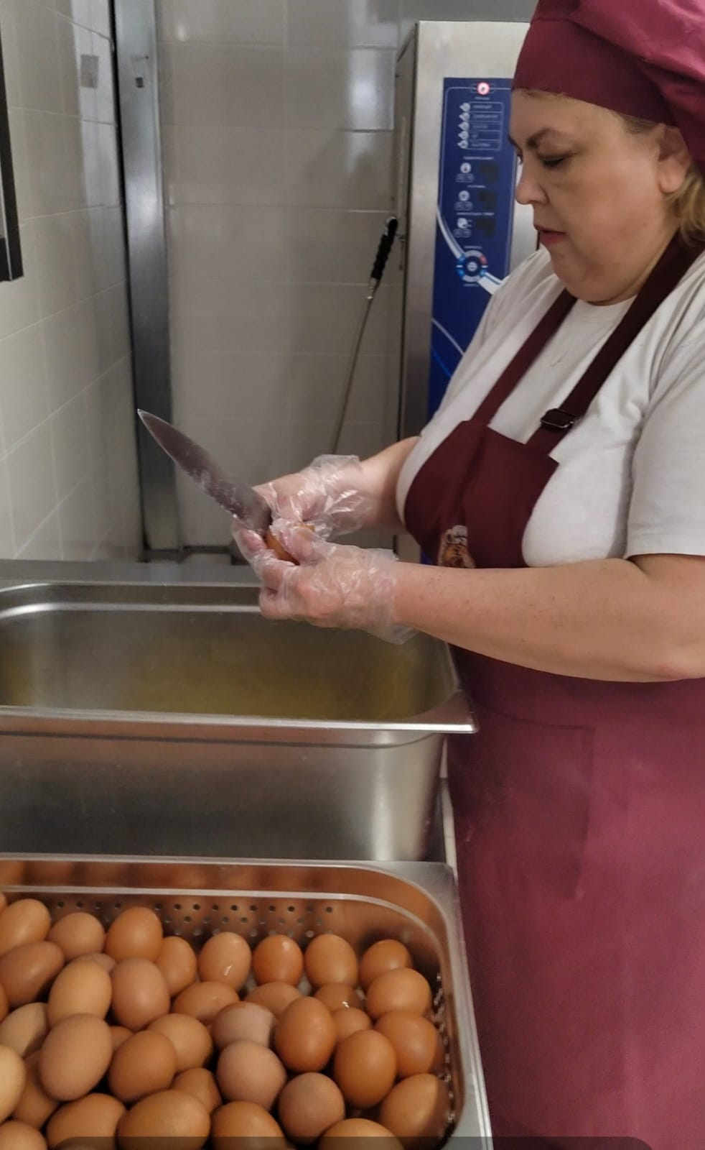
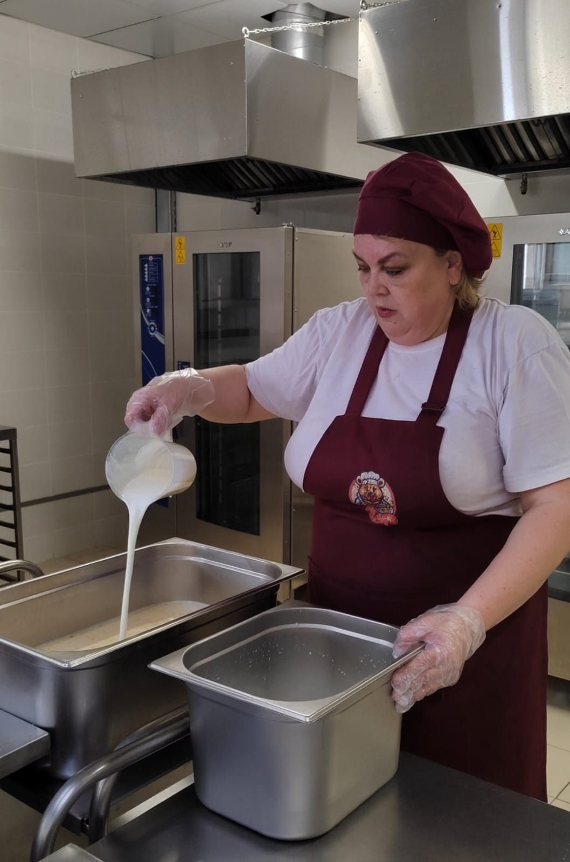
Шаг 2. Вбивание яиц, смешивание с молоком.

Slide 8
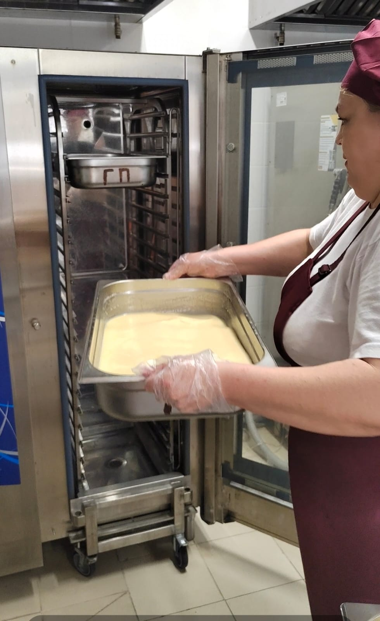
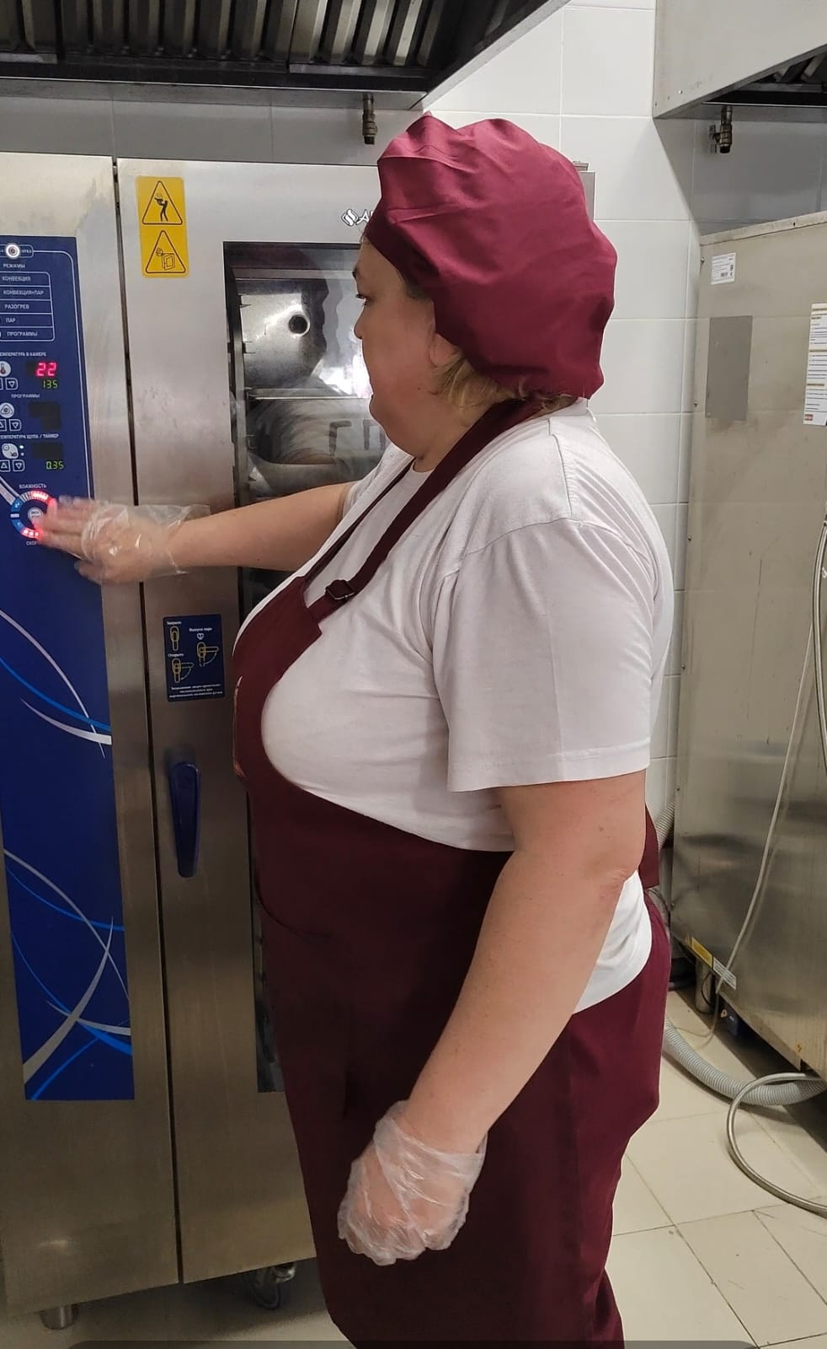
Шаг 3. Выливание на противень, запекание.

Slide 9
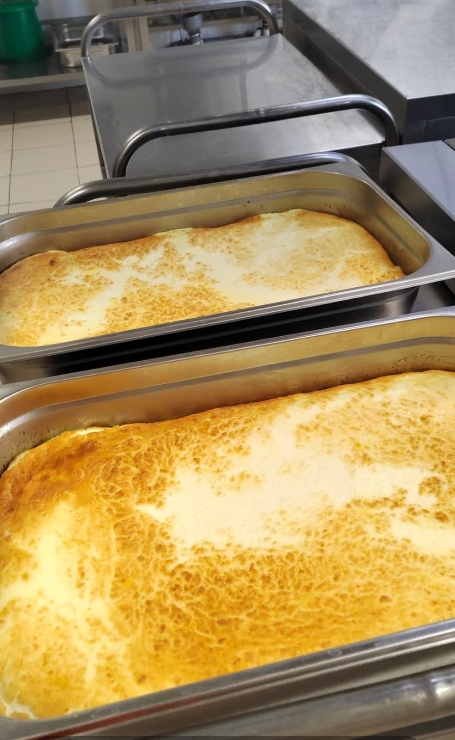
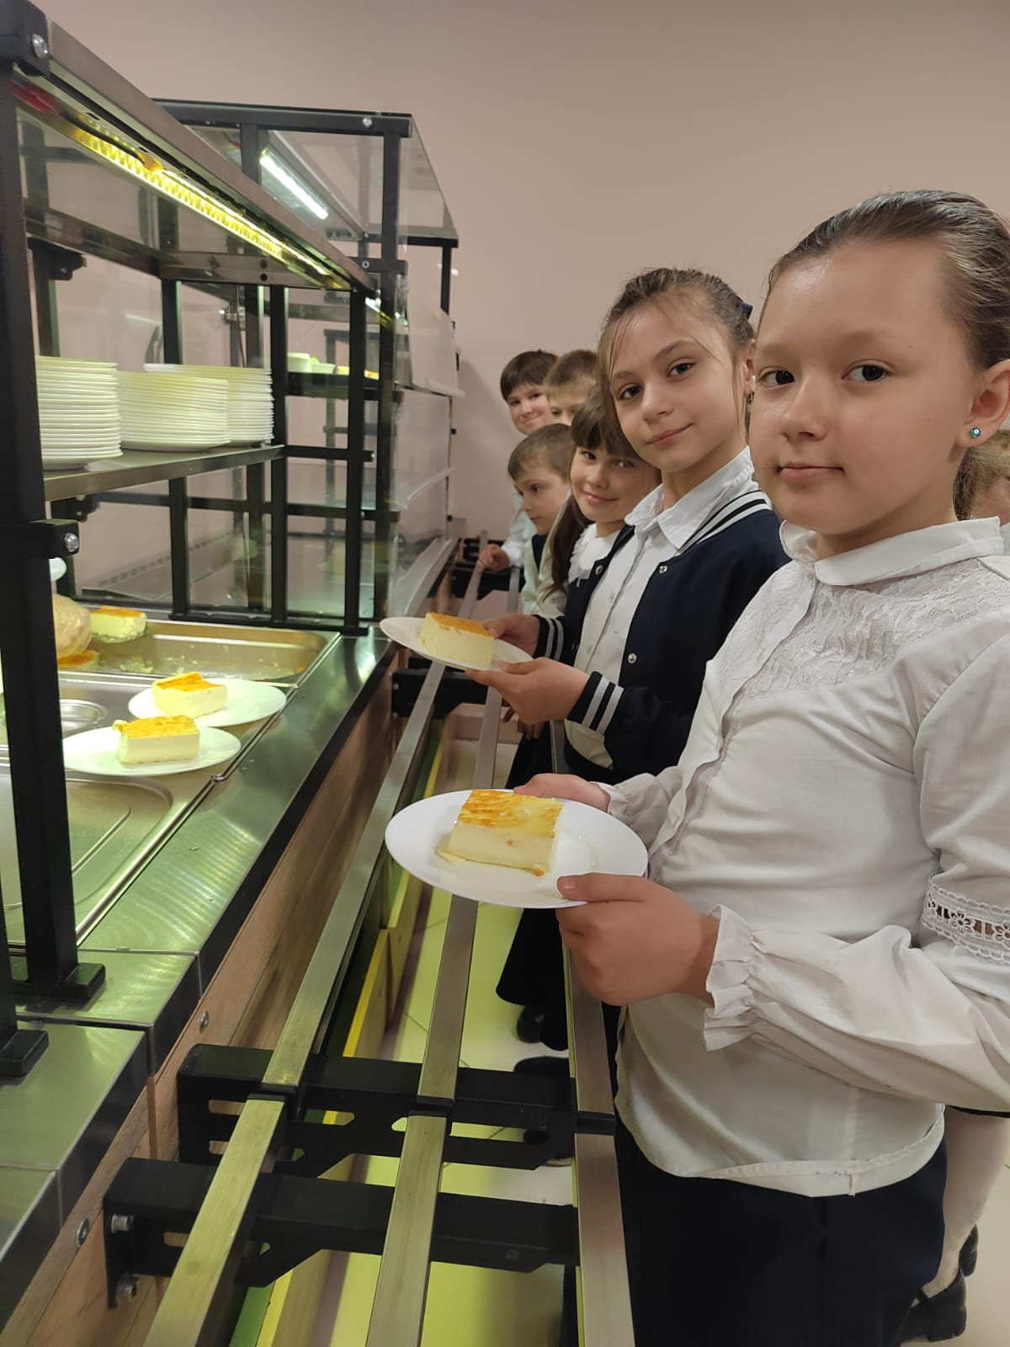
Результат.

